Slide 1
Муниципальное бюджетное дошкольное образовательное учреждение Детский сад №26 «Семицветик» комбинированного вида ЕМР
ПРЕЗЕНТАЦИЯ
Образовательная деятельность в старшей группе по
валеологии с применением современных образовательных технологий:
«Знакомство инопланетянина Айти с органами чувств человека! »
Подготовила: воспитатель
первой квалификационной категории
Бейфус Анна Станиславовна

Slide 2
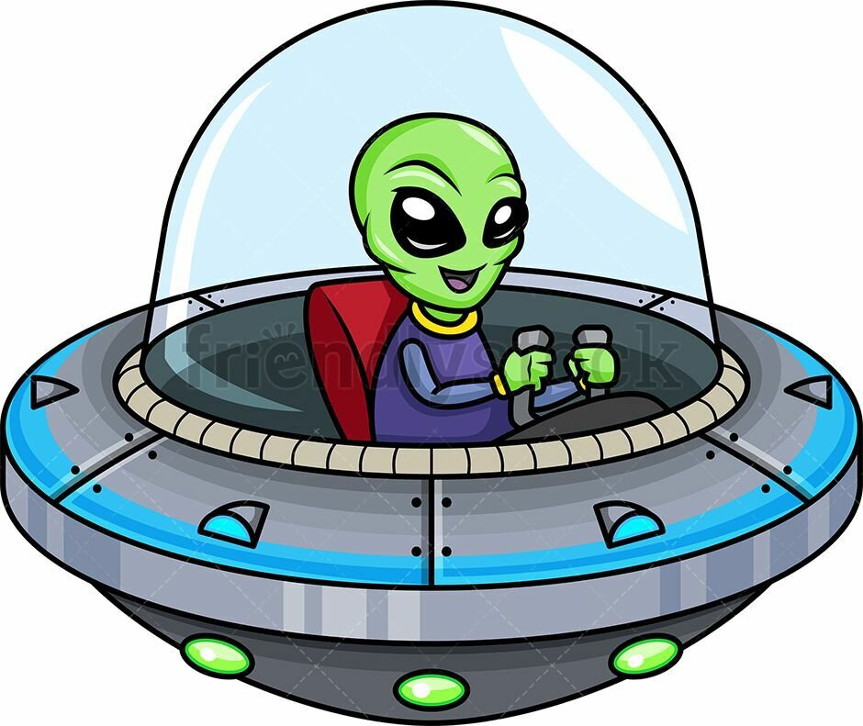

Slide 4
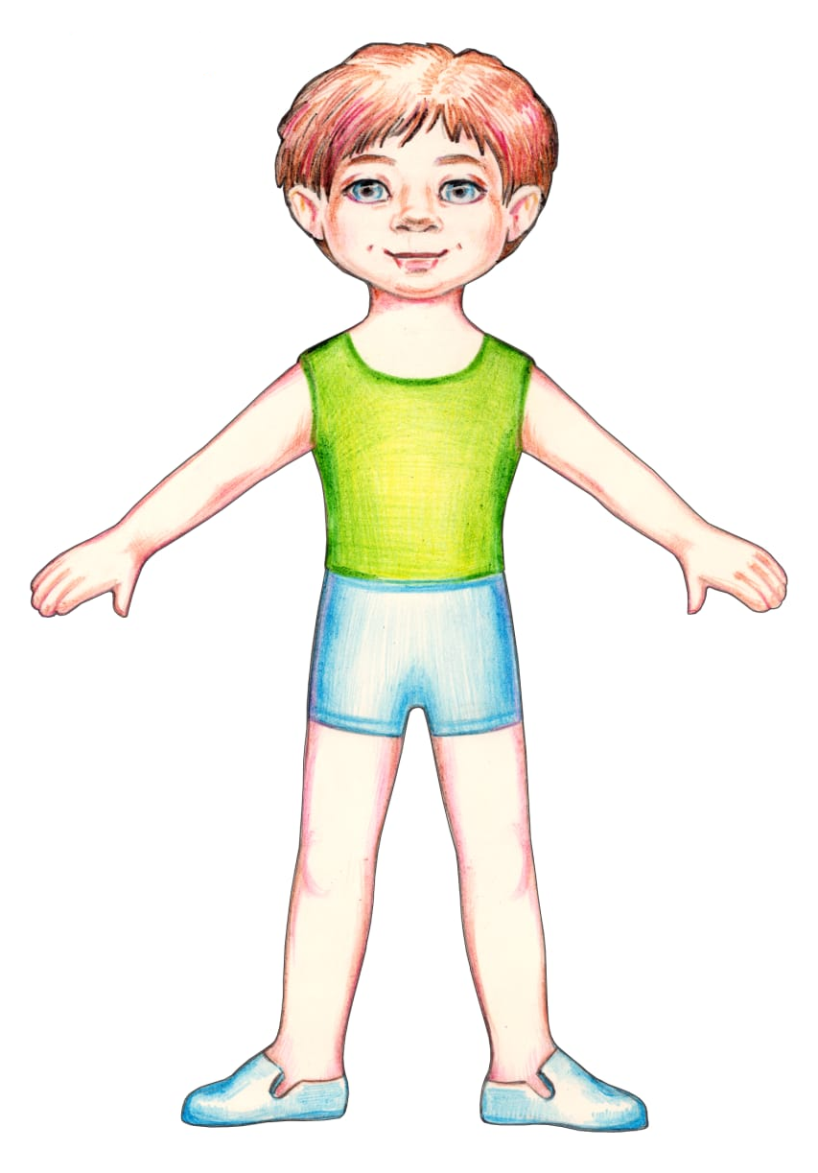
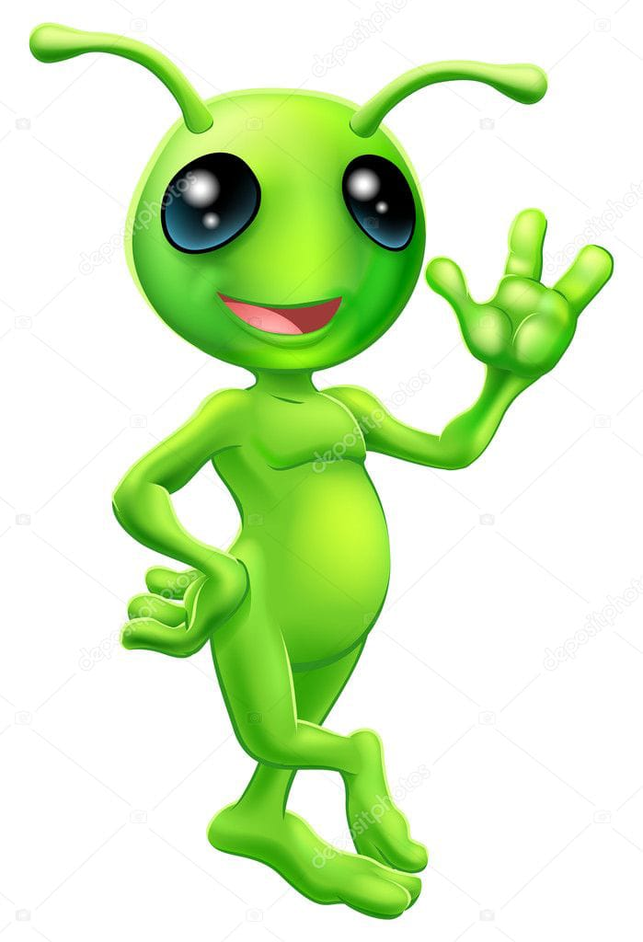

Slide 6
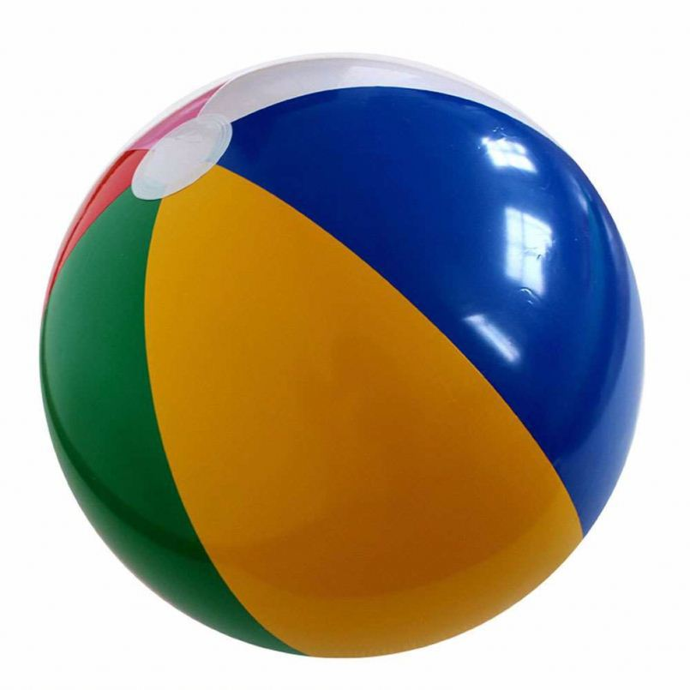

Slide 7
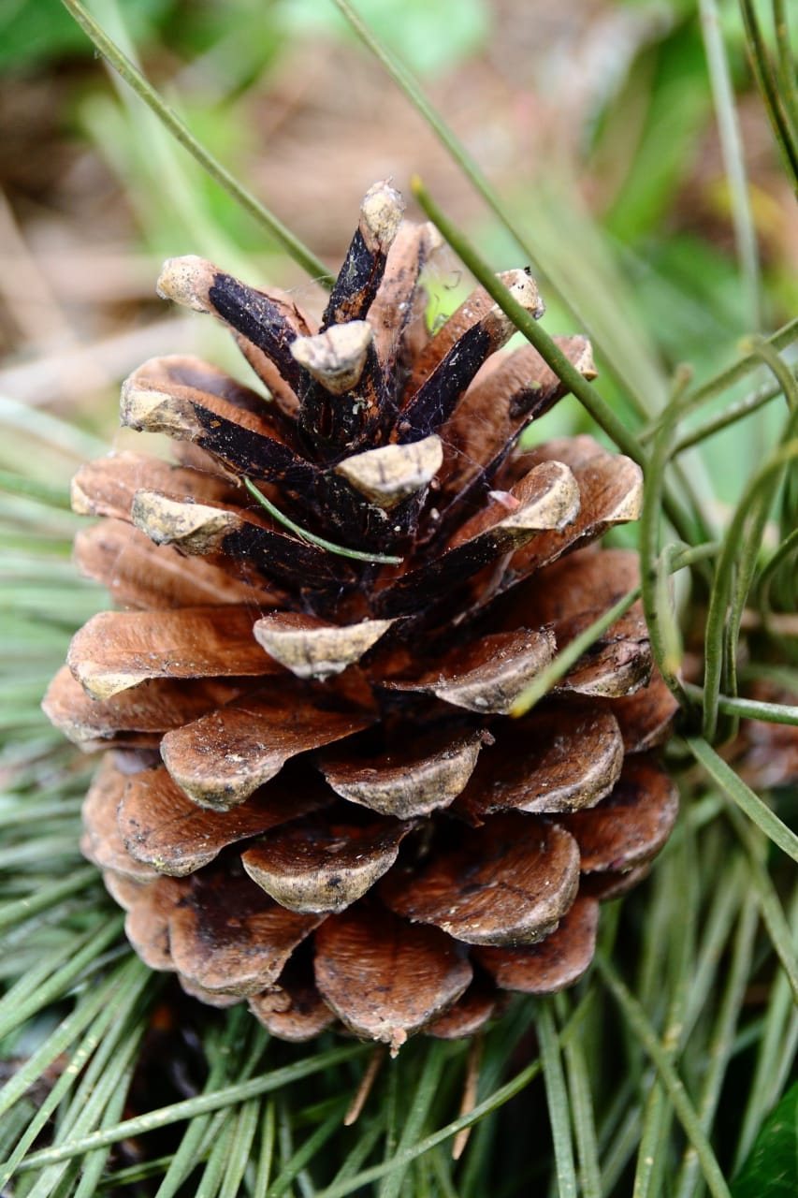

Slide 8
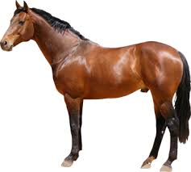

Slide 9
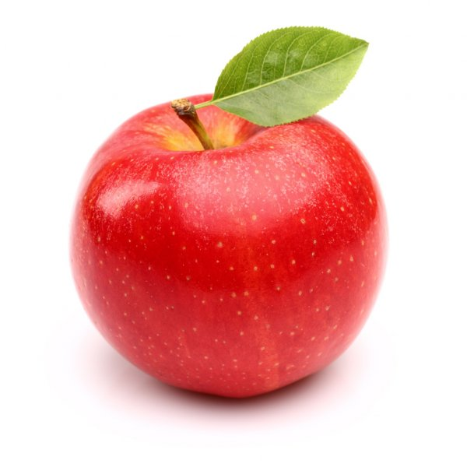

Slide 10
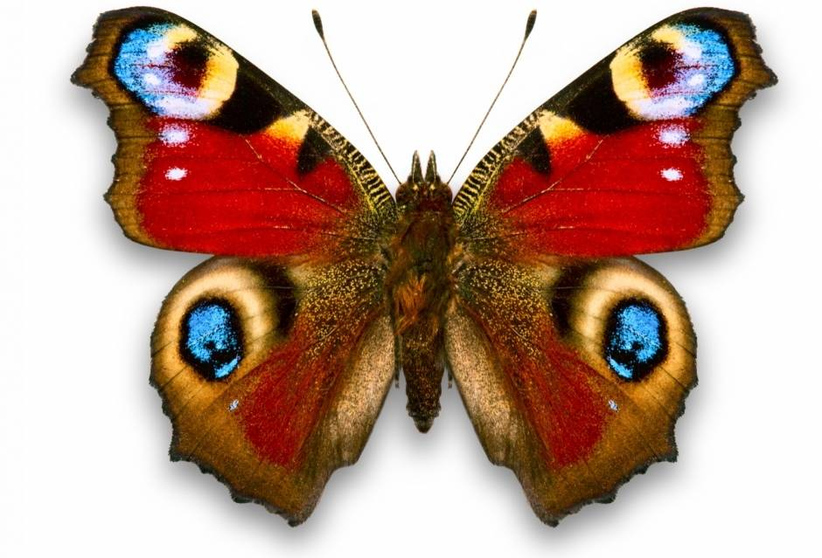

Slide 11
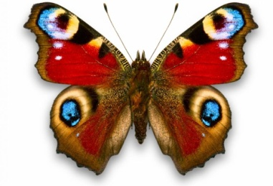

Slide 23
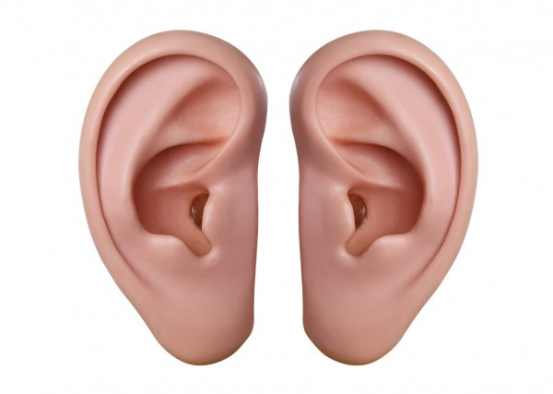

Slide 25
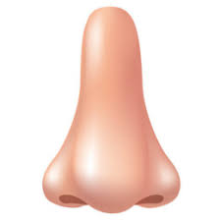

Slide 29
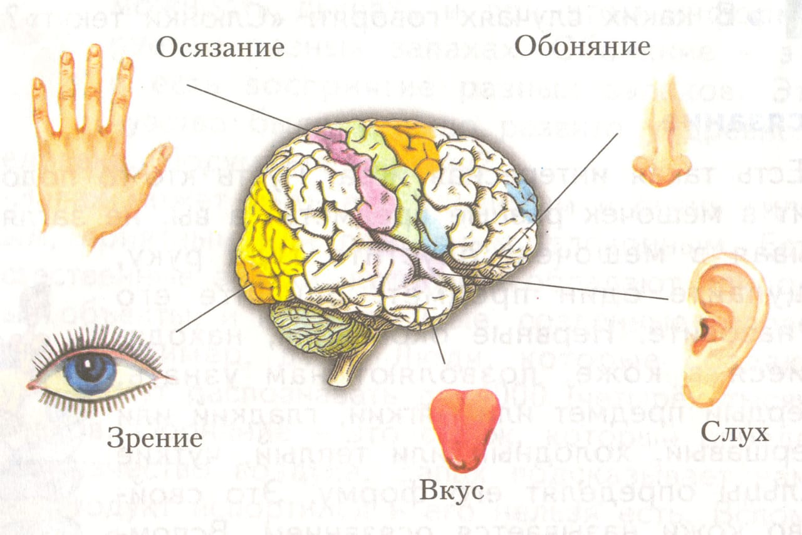

Slide 30
ВИКТОРИНА
«АЙТИ И УМНИКИ»

Slide 31
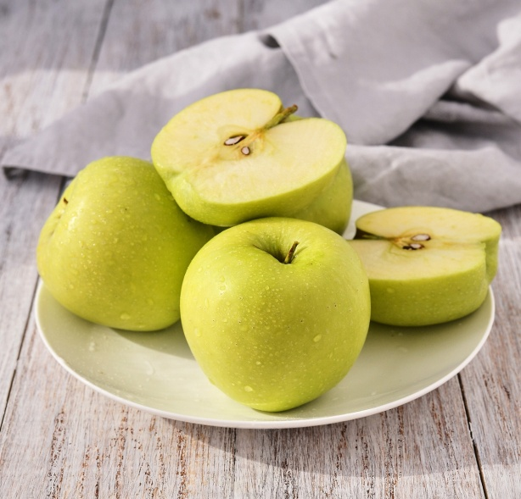
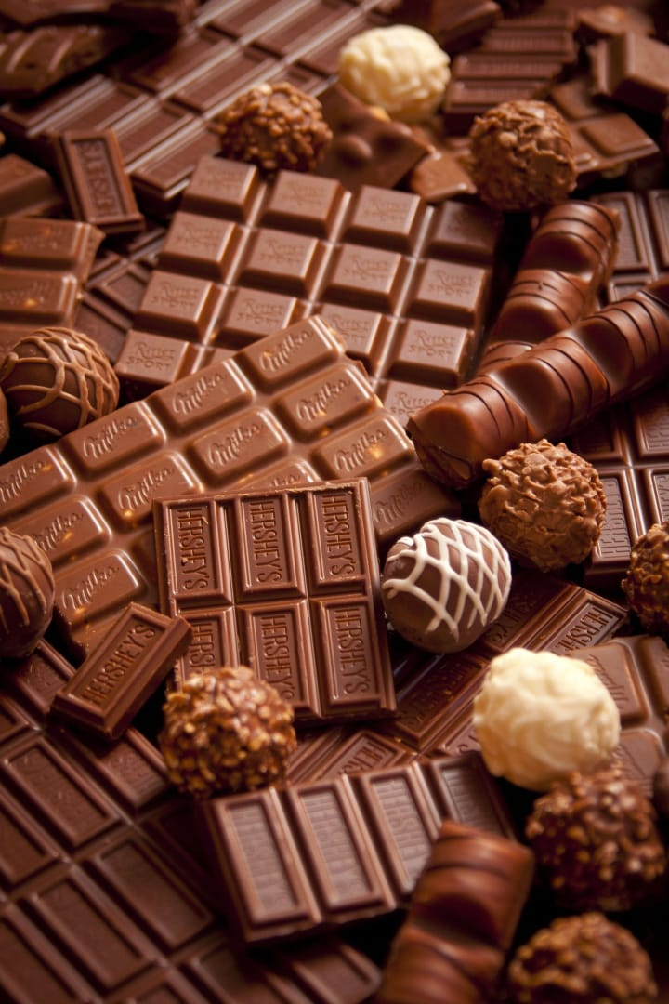
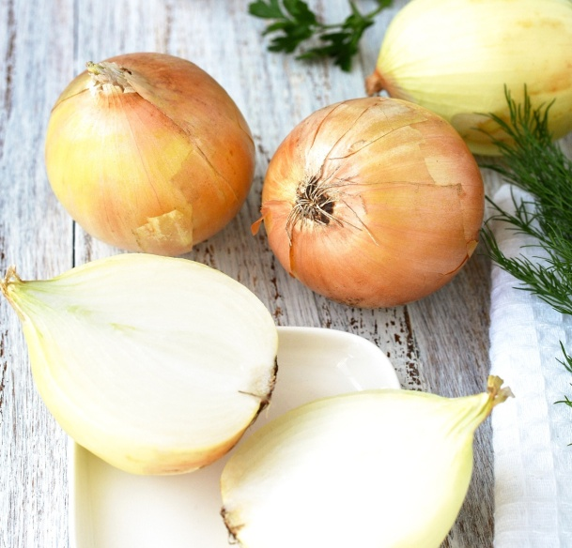
C помощью чего можно определить что это
С закрытыми глазами?

Slide 33
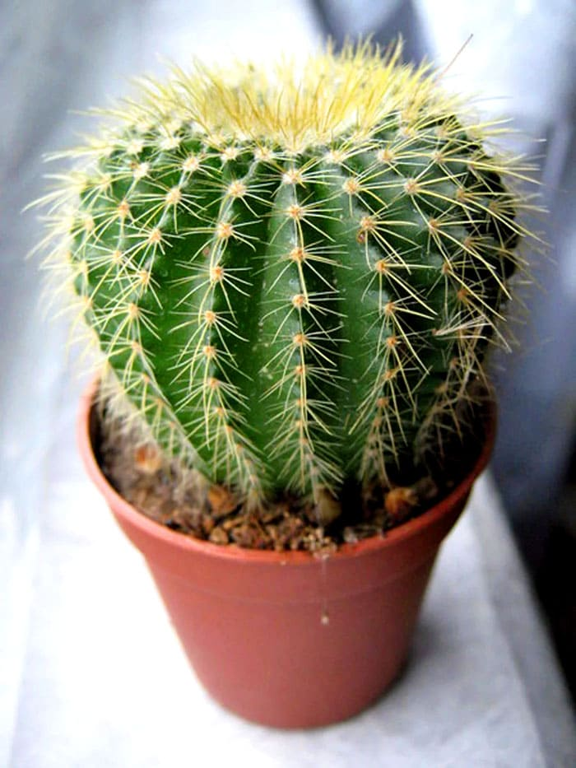
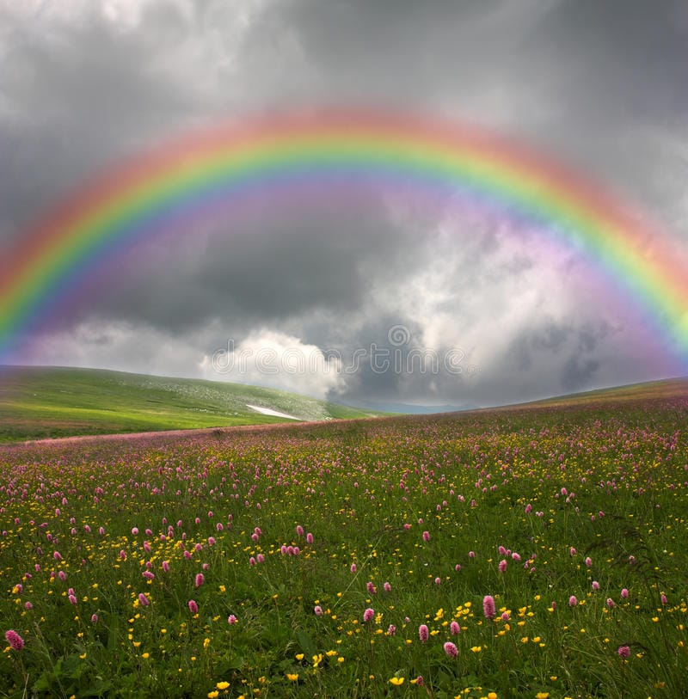
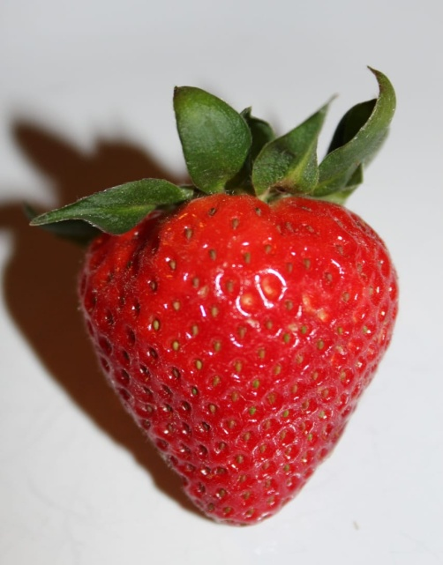
Что из этого могут определить
только глаза?

Slide 34
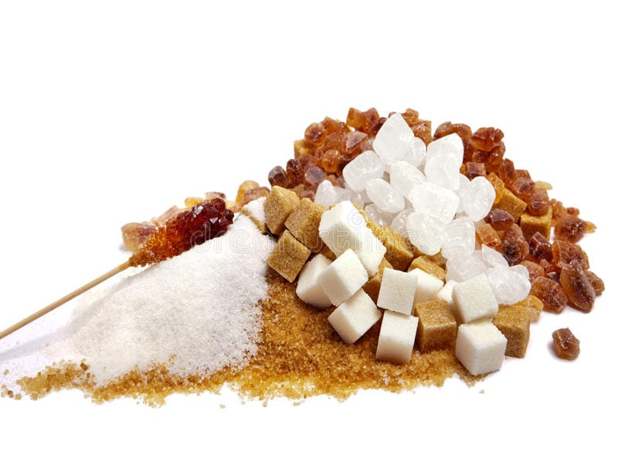
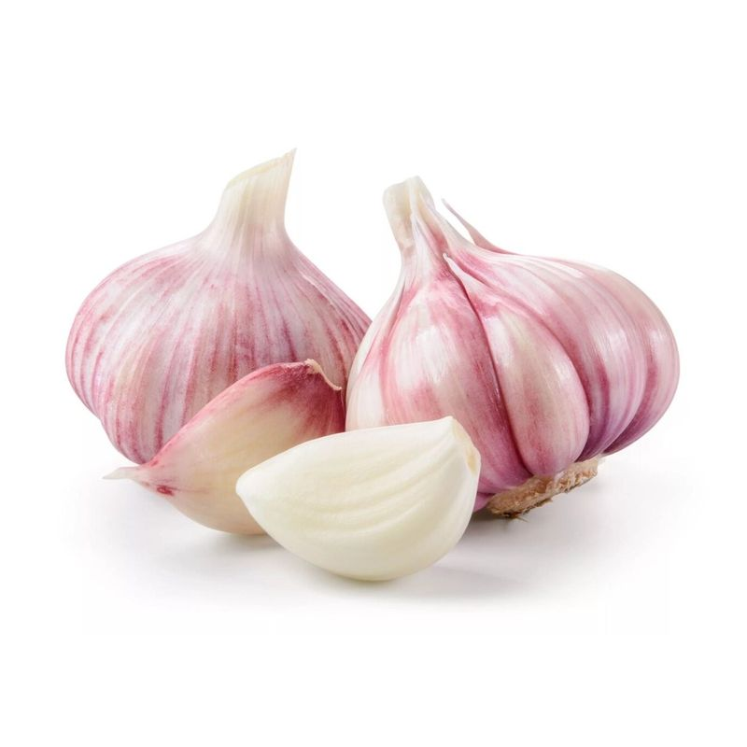
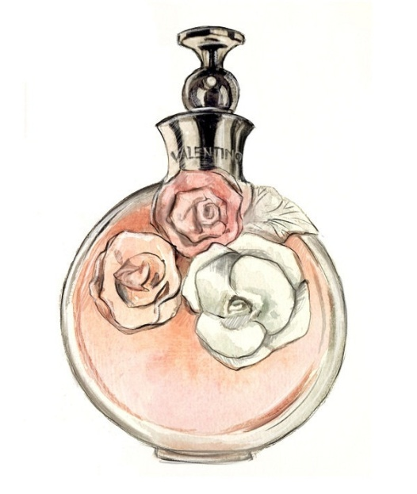
что сможет почувствовать только нос?

Slide 35
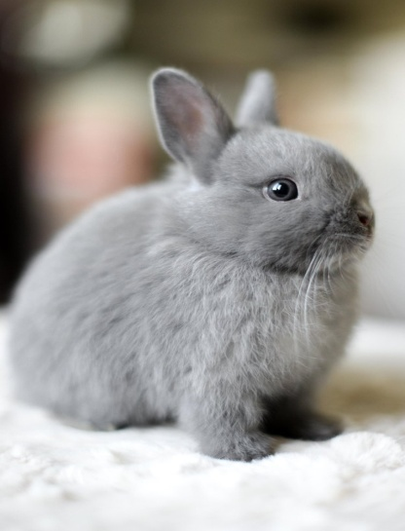
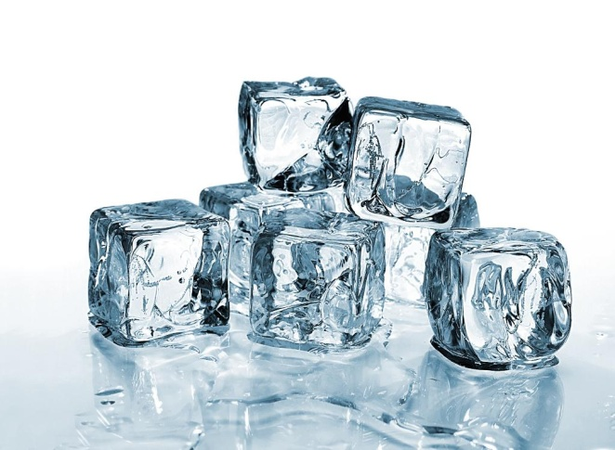
что не смогут определить руки?

Slide 36
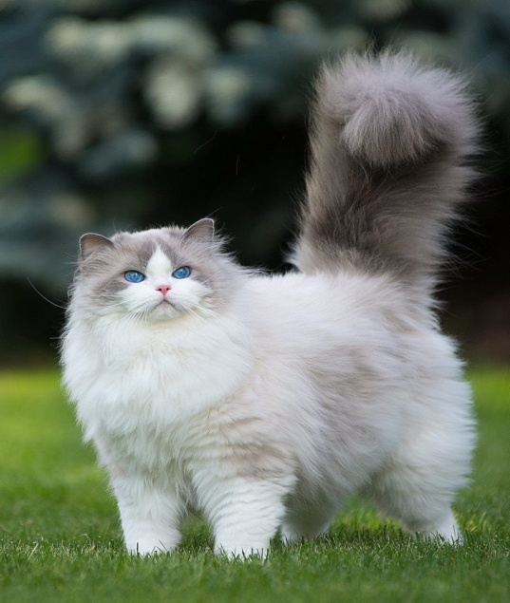
Что могут определить все органы чувств?

